Slide 1
§1.5 质点运动微分方程
一、运动微分方程的建立
二、运动微分方程的解

Slide 2
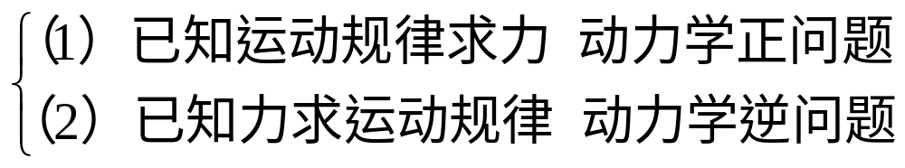
质点动力学内容
或二者兼而有之

Slide 3
一、运动微分方程的建立
1. 质点的运动微分方程
(1) 定义：
一个质点在力F的作用下,其位矢是时间t的函数，位矢满足的微分方程,就是质点的运动微分方程.
(2) 自由质点与非自由质点
自由质点 不受任何约束而运动的质点
非自由质点 运动收到限制的质点, 其运动称为约束运动.

Slide 4
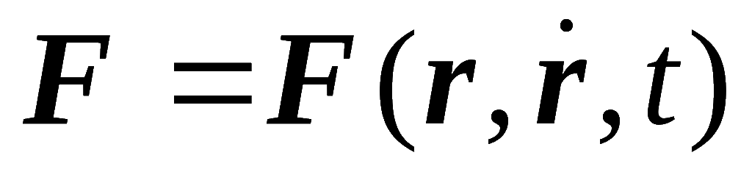
2. 自由质点的运动微分方程
(1) 物体受到的力是位矢、速度、时间的函数：
一般来说，实验表明，作用在质点上的力，可能依赖于质点的位置、速度和时间.
A 万有引力；
B 空气对子弹的阻力；
C 周期性变化电磁场中，电子受到的电磁力.

Slide 5
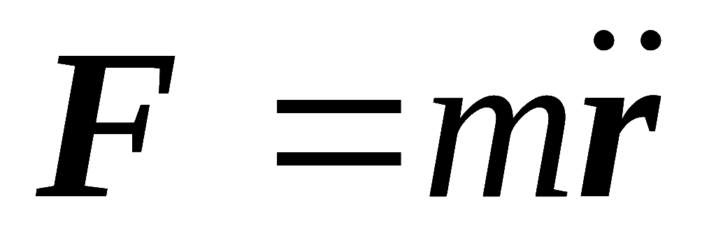
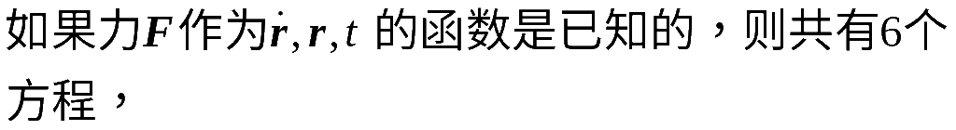
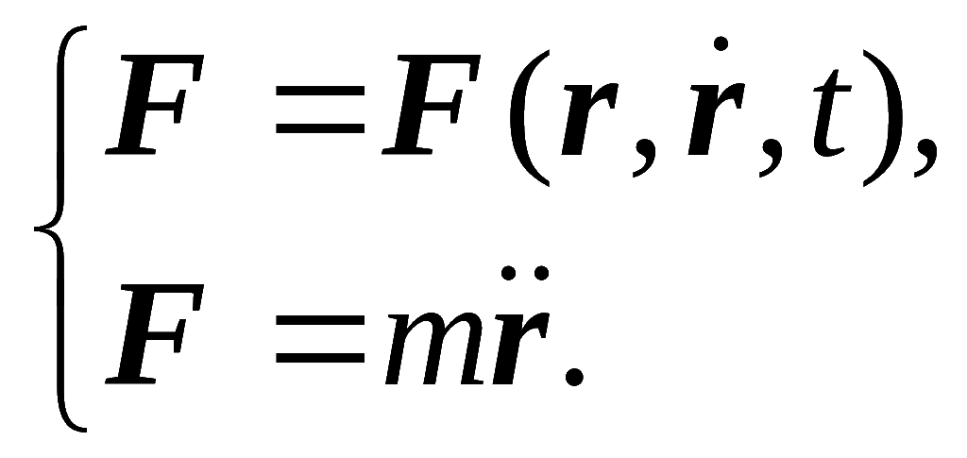
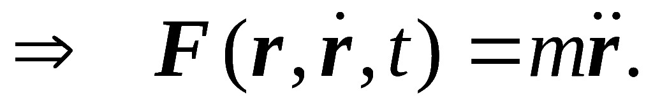
(2) 经典力学一般规律的牛顿方程
上式中，函数 r 和 F各有三个分量，共6个函数，
方程数3个 < 未知函数6个.
可解出 r = r(t).

Slide 6
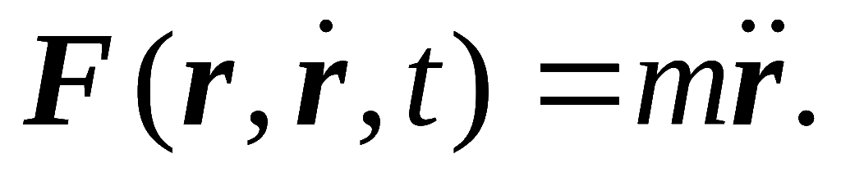
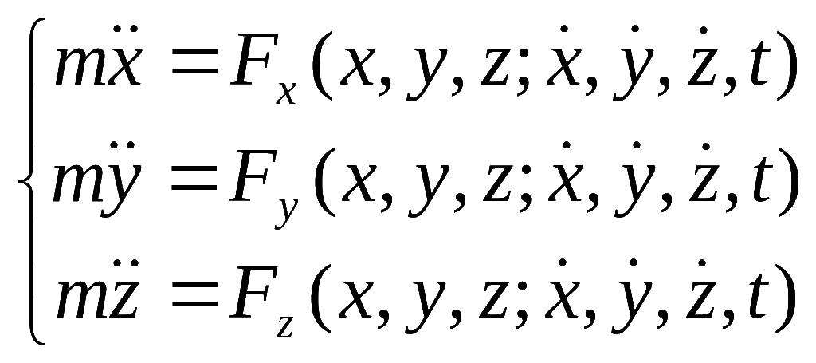


(3) 在直角坐标系中：
（1.5.2）
是二阶微分方程组，给出所有可能的运动，经两次积分，存在六个积分常数，满足（1.5.2）式的解有若干个。
通过 时的 确定积分常数，定出唯一解（满足初始条件），给出特定条件下的运动规律。

Slide 7
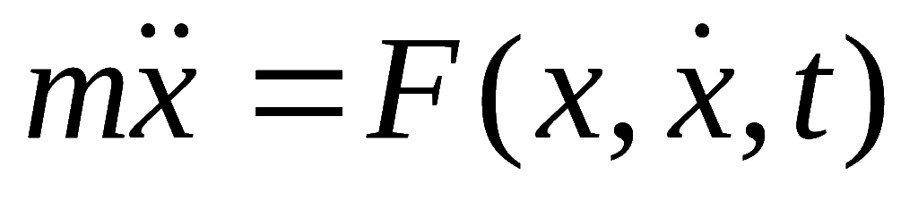
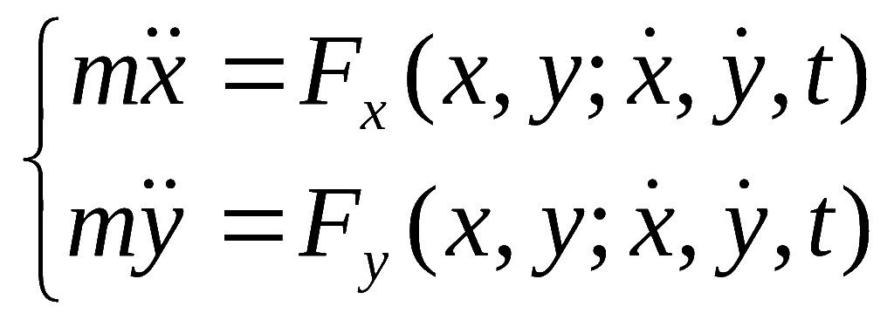
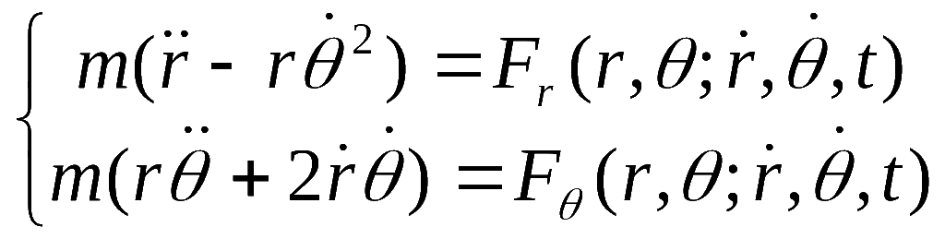
如果质点作直线运动，适当选取x轴，则
作平面运动
在平面极坐标系中：

Slide 8
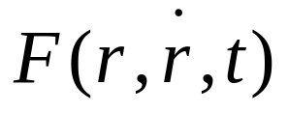
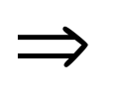
二、运动微分方程的解
已知力，求解质点的运动.
1. 求解运动微分方程步骤
理论力学中，常见变力， 形式复杂；
求解二阶微分方程组，则
（1）隔离物体，具体分析受力，（已知，未知）；
（2）选取坐标系，建立微分方程组
（力学问题 数学问题）；
（3）根据初始条件求解方程组；
（4）分析结果，阐明物理意义。

Slide 9
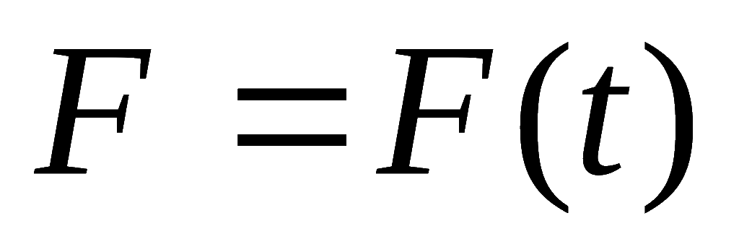
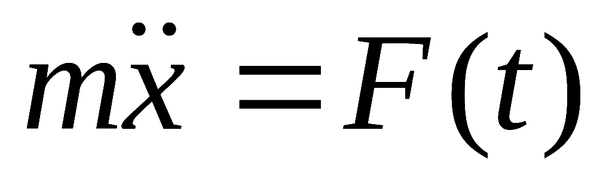
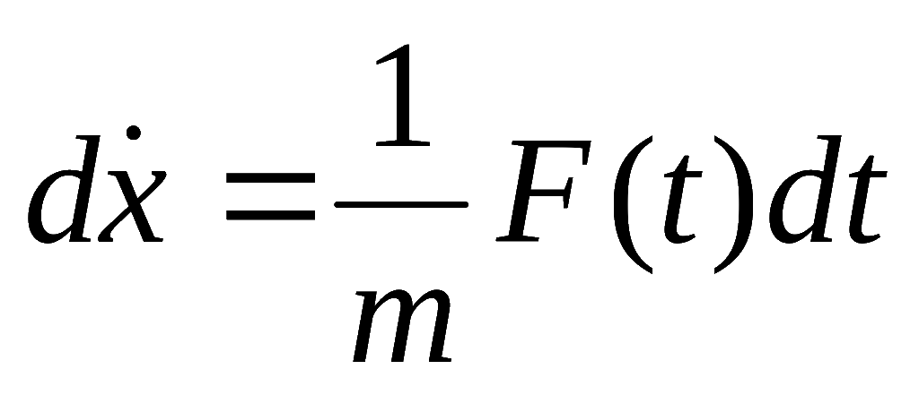
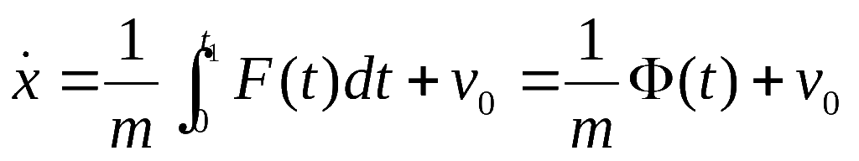
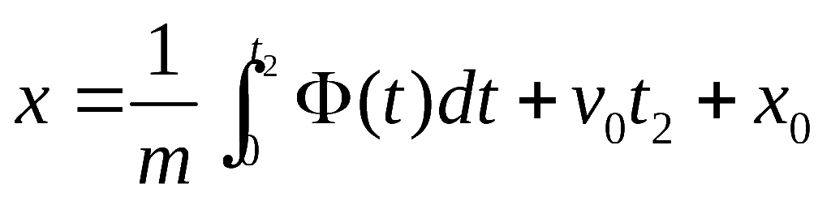
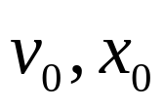



2. 简单情况：直线运动
(1) 力F仅是时间 t 的函数
分别为 时的速度 和位置坐标

Slide 10
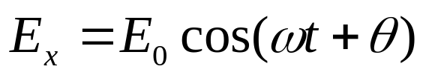
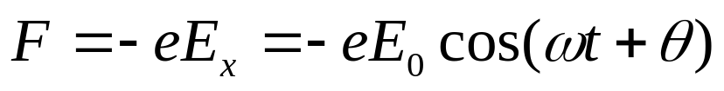
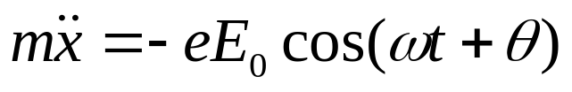
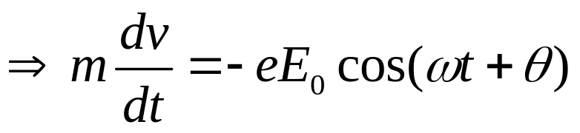
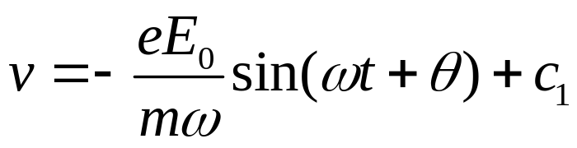
例1 力只是时间 t 的函数.
自由电子 在沿x轴的振荡电场中的运动.
解：
(1) 沿x轴场强大小及受力：
(2)电子的运动微分方程：

Slide 11
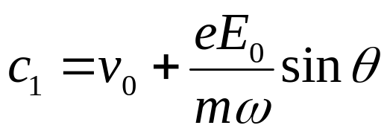
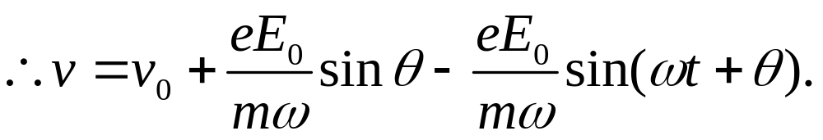
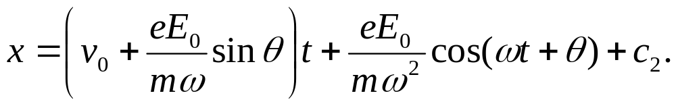
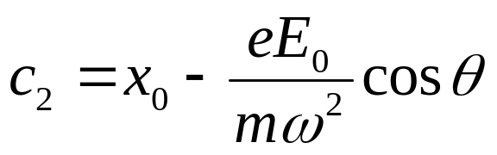
(3)求c₁：
再积分：

Slide 12
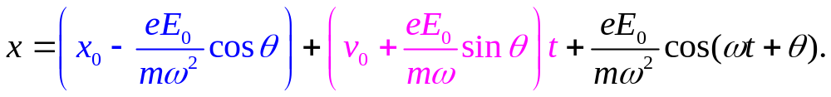
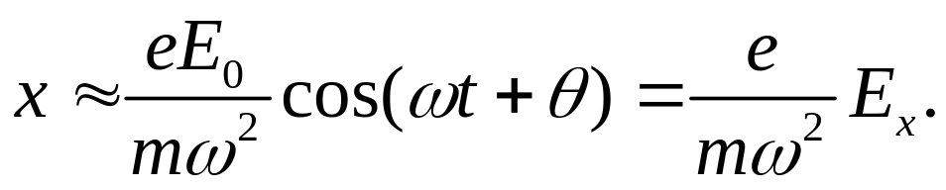
常数项
时间的线性项
统计地看，一二两项忽略不计，
第三项为电子的恒与电场同频同相的振动项.

Slide 13
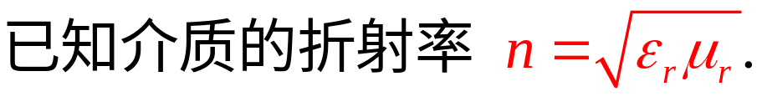
讨论：无线电波在大气层高空的电离层传播时，会发生反射.
电离层
大气层
分析：电离层含有高密度自由电子，可以看做介质.
已知大气层的折射率 n=1，
电离层的折射率 n’=?

Slide 14
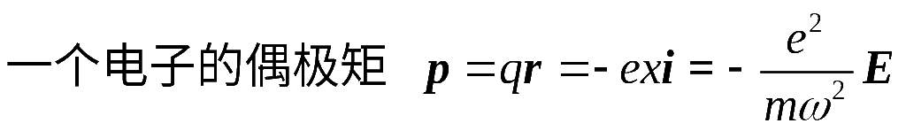
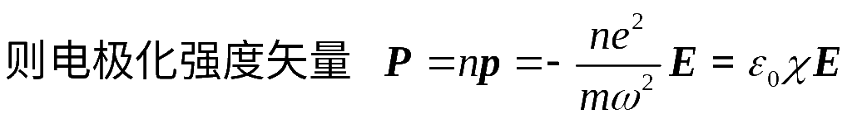
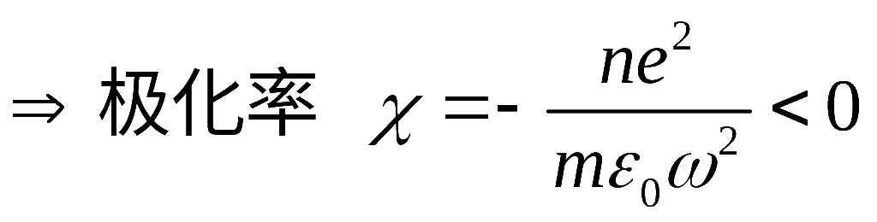
电离层
大气层

Slide 15
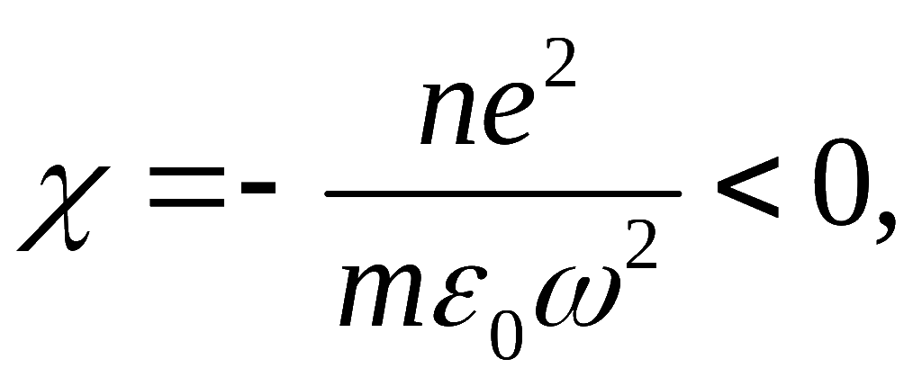
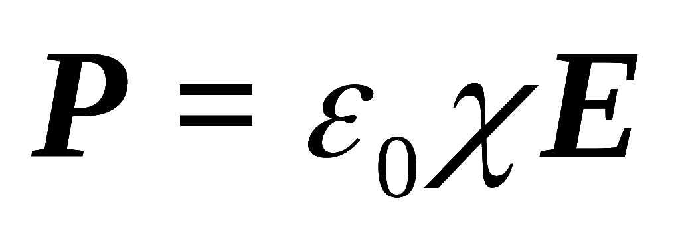
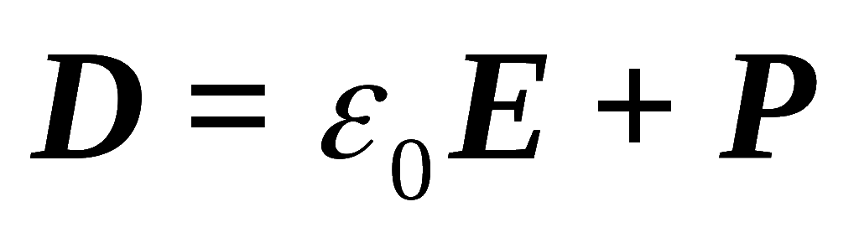
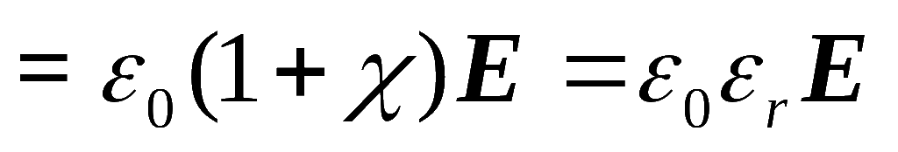
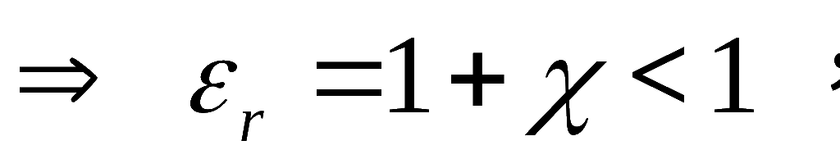
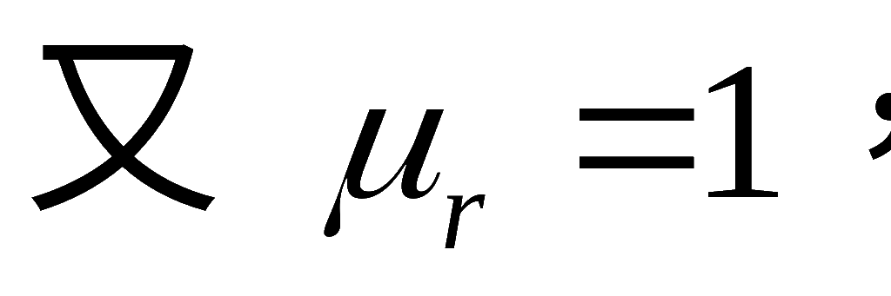
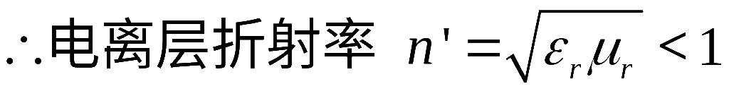
相应的电位移矢量
电离层
大气层
无线电波从折射率为1的大气层部分传播到电离层（n’<1)时，会发生全反射.

Slide 16
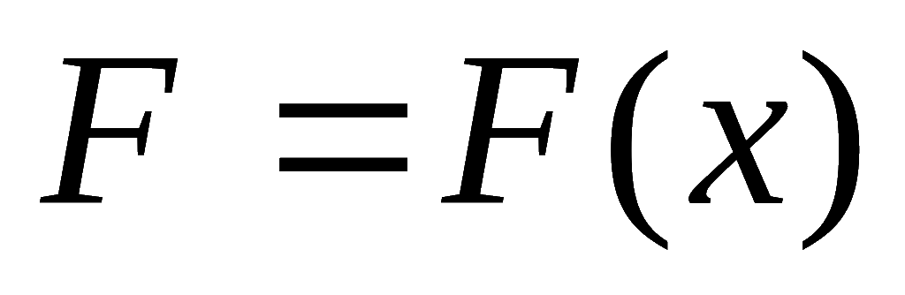
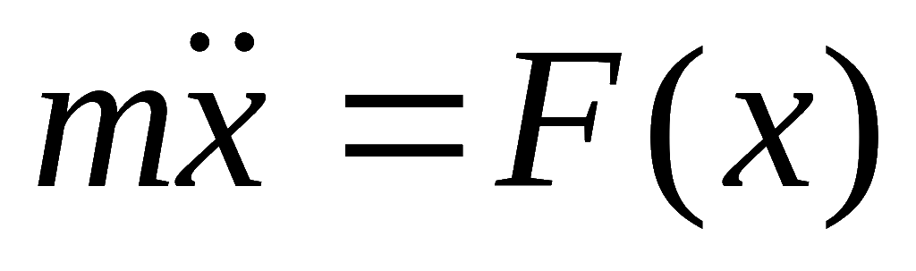
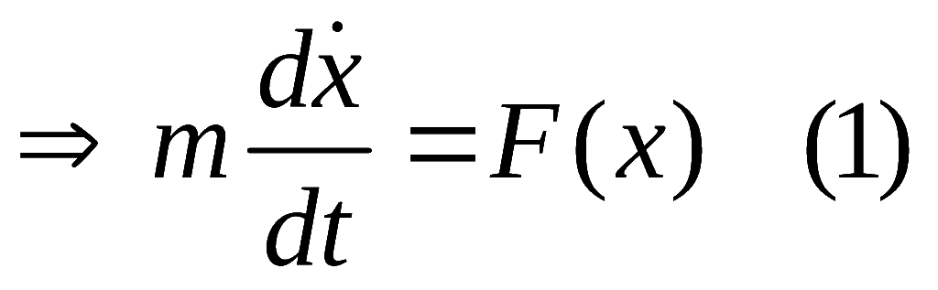
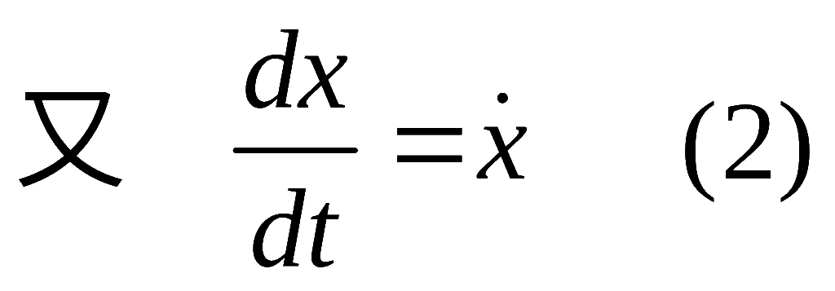
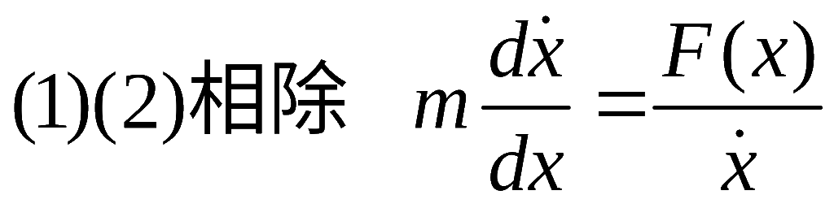
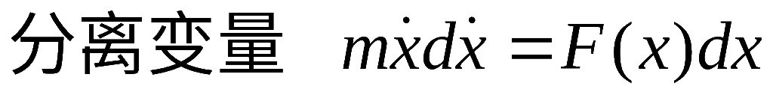
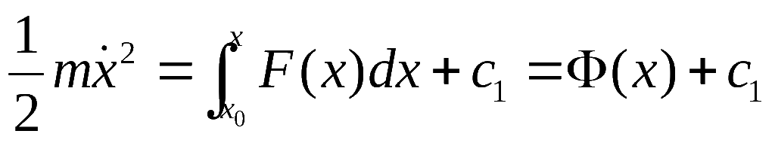
(2) 力只是质点坐标的函数

Slide 17
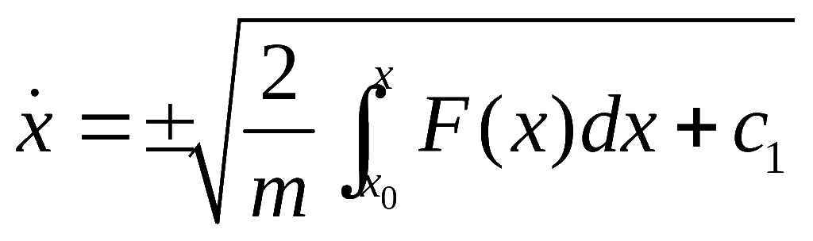
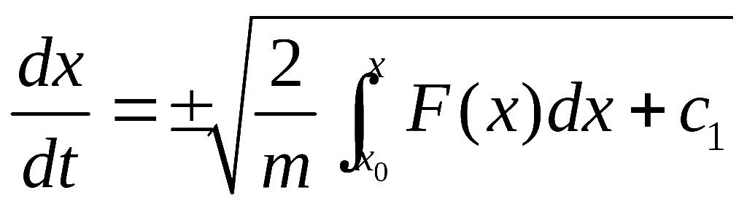


再分离变量

Slide 18




法2：

Slide 19




(3) 力F 仅是速度的函数
分离变量
积分得
解出

Slide 20

3. 阻尼抛体运动
以抛射体为例，讨论质点曲线运动的求解.
(1) 抛射体通常在空气中运动，受空气阻力作用.
(2) 如果把抛射体看作质点，则其受到的阻力，可以认为只与速度、空气密度有关.
阻力R的方向，沿轨道切向 , 与运动速度v反向.

Slide 21




例2 设一抛射体沿着一平面曲线行进.
解：
(1)受力分析:
(2)建立自然坐标系
(3)动力学方程:

Slide 22







(4) 求解:
又:

Slide 23



两式相除:
设(5.1.12)的解为 (1.5.13)
由(5.1.13)，及(1)式，消v可解得

Slide 24





为用直角坐标系描写运动，
由变换关系:
ds
dy
dx
又:

Slide 25



Slide 26


4. 质点的约束运动
(1) 非自由质点：
运动受到限制的质点.
(2) 约束方程
约束的数学表达式.
约束的数学意义是几何曲线或曲面，
物理意义为约束反作用力.

Slide 27
(3) 约束力与主动力
约束：
由周围物体所构成，限制非自由质点位移的条件.
约束力：约束对被约束体的反作用力；
主动力：约束力以外的力。
约束力的本质：物体形变后产生的恢复力.

Slide 28


大小——待定
约束力
方向——与该约束所能阻碍的位移方向相反
作用点——接触处
(4) 约束质点的运动微分方程：

Slide 29

(5) 内禀方程
解线约束问题，用该方程较方便.
质点在已知主动力作用下，沿光滑的空间曲线AB运动.
将上式投影到自然坐标系下，有：

Slide 30


(1)给出运动规律，(2)和 (3)决定约束力.
如为不光滑的线约束，则(1)式为：

Slide 31



则:
如速度较小，则可近似认为，阻力R只与速度v的一次方成正比，

Slide 32




例3 质量为m 质点，在有阻力的空气中，无初速地自离地面为 h的地方竖直下落. 如空气阻力与速度成正比，试研究其运动.
解：
(1)受力分析: mg ,阻力f = - mkv
(2)建立一维坐标系
(3)动力学方程:

Slide 33








Slide 34








Slide 35


(1)随着时间t增加，速度逐渐趋于定值极限速度
(2)原因：随着时间t增加,阻力增大直至,

Slide 36



例4 小环的质量为m，套在一条光滑的钢索上，钢索的方程式为 x²=4ay . 试求小环自x=2a处自由滑至抛物线顶点时的速度,及小环在此时所受到的约束反力.
解：
(1)受力分析:
(2)建立自然坐标系
(3)动力学方程:

Slide 37






改写(1)式:

Slide 38







Slide 39

小 结
1. 自由质点的运动微分方程
2. 求解运动微分方程--直线运动
(1) 力F仅是时间 t 的函数
(2) 力只是质点坐标的函数
(3) 力F 仅是速度的函数

Slide 40
3. 阻尼抛体运动
以抛射体为例，讨论质点曲线运动的求解.
作业
1.19，1.22，1.27

Slide 41
4. 质点的约束运动
质点在已知主动力作用下，沿光滑的空间曲线AB运动.
投影到自然坐标系下，
→内禀方程

